Slide 1


Probabilidad
Clase 2
Data Science
Notes:
Slide para presentación

Slide 2


Agenda
Probabilidad
Modelos matemáticos
Reglas de conteo
Interpretaciones de la probabilidad
Diferencia entre estadística y probabilidad

Slide 3

OBJETIVOS DE LA CLASE
Al finalizar esta lecture estarás en la capacidad de…
-Conocer los conceptos fundamentales de la probabilidad.
-Saber las reglas de conteo, combinaciones y permutaciones.
-Comprender la diferencia entre estadística y probabilidad.

Slide 4


Al finalizar cada uno de los temas, tendremos un espacio de consultas.
Hay un mentor asignado para responder el Q&A.
¡Pregunta, pregunta, pregunta! :D

Slide 5


Probabilidad

Slide 6


La probabilidad es una rama de las matemáticas que se ocupa de medir o determinar cuantitativamente la posibilidad de que ocurra un determinado suceso.

Slide 7
Modelos matemáticos

Slide 8

Modelos matemáticos
Representación simbólica de un fenómeno
Pueden clasificarse en determinísticos y probabilísticos.

Slide 9

Modelos determinísticos
Cuando se realiza el modelo matemático de un fenómeno y en este se pueden manejar los factores que intervienen en su estudio con el propósito de predecir sus resultados, se llama modelo determinístico.

Slide 10

Si lanzamos la moneda 100 veces, podemos utilizar el modelo determinístico para predecir que obtendremos aproximadamente 50 caras y 50 cruces, ya que la probabilidad de cada evento es exactamente del 50%.
Notes:
Por ejemplo, si lanzamos la moneda 100 veces, podemos utilizar el modelo determinístico para predecir que obtendremos aproximadamente 50 caras y 50 cruces, ya que la probabilidad de cada evento es exactamente del 50%. Sin embargo, es importante tener en cuenta que esto es solo una predicción teórica y que en la práctica pueden ocurrir desviaciones respecto a esta predicción debido a factores aleatorios y otros factores externos.

Slide 11
Modelos probabilísticos
En este tipo de modelo, no podemos controlar los factores que intervienen en dichos modelos. A partir de lo cual surge la definición de modelo probabilístico o estocástico. Además de que dichos factores ocurren de tal manera que no es posible predecir sus resultados.

Slide 12


Ejemplos:
Tasa de natalidad o mortalidad
Estimación de productos defectuosos de una línea de producción.
Notes:
Por ejemplo, las tasas de natalidad pueden ser influenciadas por factores como la disponibilidad de alimento, el clima, la densidad de población y otros factores que no podemos controlar. De igual manera, las tasas de mortalidad pueden ser influenciadas por factores como la predación, la enfermedad y otros factores aleatorios que no podemos predecir.

Slide 13
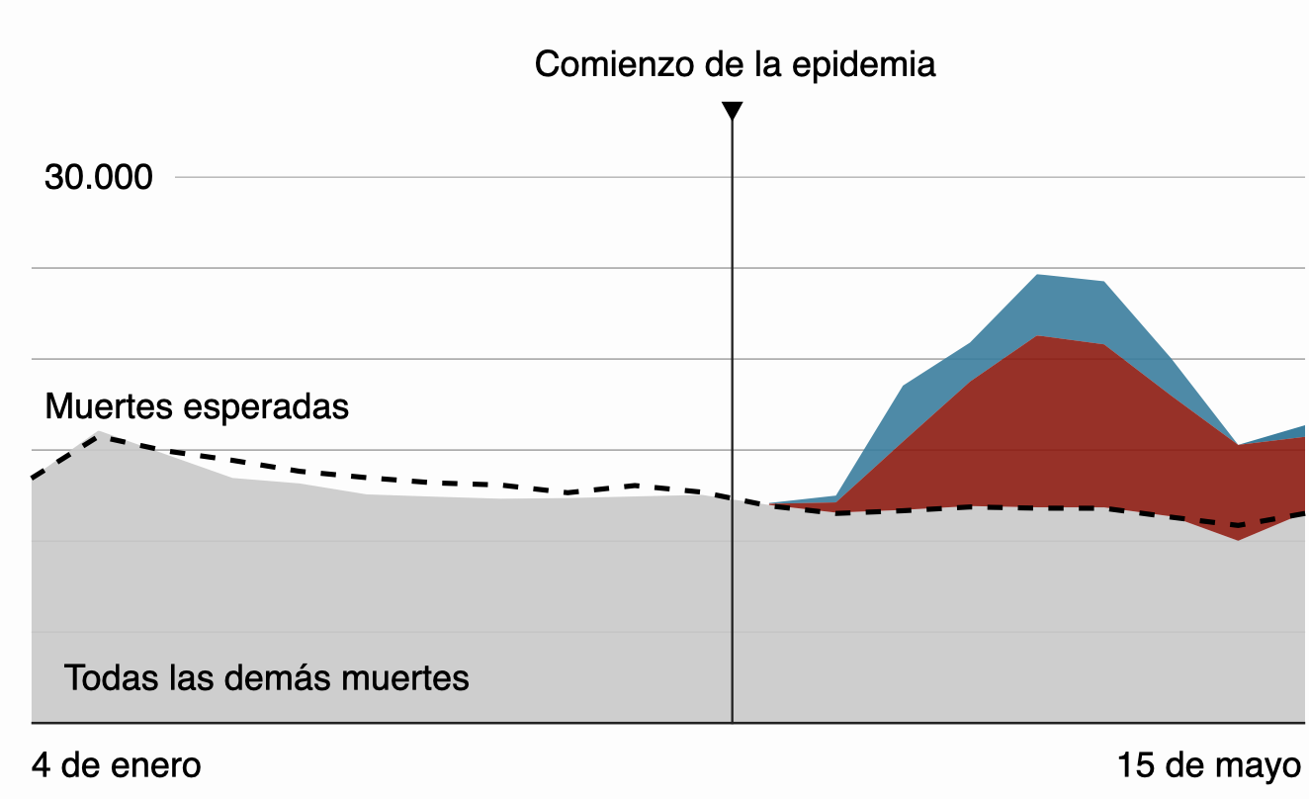
Notes:
La referencia bibliográfica en formato APA para el artículo de BBC Mundo que me compartiste sería la siguiente:
BBC News Mundo. (2020, 16 de junio). Coronavirus: cómo funcionan las vacunas de ARN mensajero y por qué podrían revolucionar la medicina. Recuperado el 14 de mayo de 2023, de https://www.bbc.com/mundo/noticias-53092667

Slide 14
Experimentos
Un experimento aleatorio es el proceso de obtención de una observación en que se cumplen las siguientes condiciones:
a) Todos los resultados posibles son conocidos.
b) Antes de realizar el experimento el resultado es desconocido.
c) Es posible repetir el experimento en condiciones ideales.
Existen también experimentos del tipo determinísticos que se basan en la aplicación de modelos como el desarrollado en el ejemplo de la moneda.

Slide 15


Experimento | Resultado experimental
Lanzar una moneda | Cara, cruz
Tomar una pieza para experimentarla | Con defecto, sin defecto
Realizar una llamada de ventas | Vender o no vender
Lanzar un dado | 1,2,3,4,5,6

Slide 16
Espacio muestral
Conjunto de todos los resultados posibles de un experimento, la colección de todos los posibles eventos. La forma en que se subdivide el espacio muestral depende del tipo de probabilidades que se va a determinar.

Slide 17

¿Cómo observar un espacio muestral?
Clasificación cruzada de los eventos en una tabla llamada tabla de contingencias o tabla de probabilidad.
Representación gráfica de los diversos eventos como uniones o intersecciones de círculos en un diagrama de Venn.

Slide 18
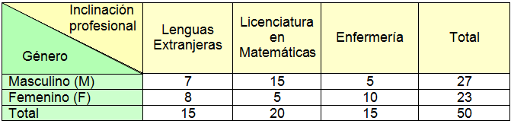
Tabla de contingencias
Notes:
Tipo de escena: Escena 3- PPT Compartida + speaker
Clip:
Guión: Dentro de una función puede haber una variable que solo se pueda utilizar dentro del cuerpo de la función, estas son las variables locales.
Mientras que las variables en el código desde el cual se llama a la función, son variables globales.
Indicaciones: Las animaciones se llevan a cabo a medida que el speaker habla.

Slide 19
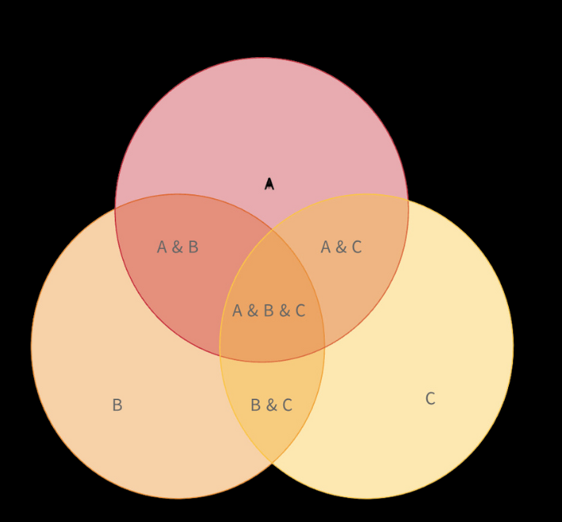
Diagrama de Venn
Notes:
Tipo de escena: Escena 3- PPT Compartida + speaker
Clip:
Guión: Dentro de una función puede haber una variable que solo se pueda utilizar dentro del cuerpo de la función, estas son las variables locales.
Mientras que las variables en el código desde el cual se llama a la función, son variables globales.
Indicaciones: Las animaciones se llevan a cabo a medida que el speaker habla.

Slide 20
Reglas de conteo

Slide 21
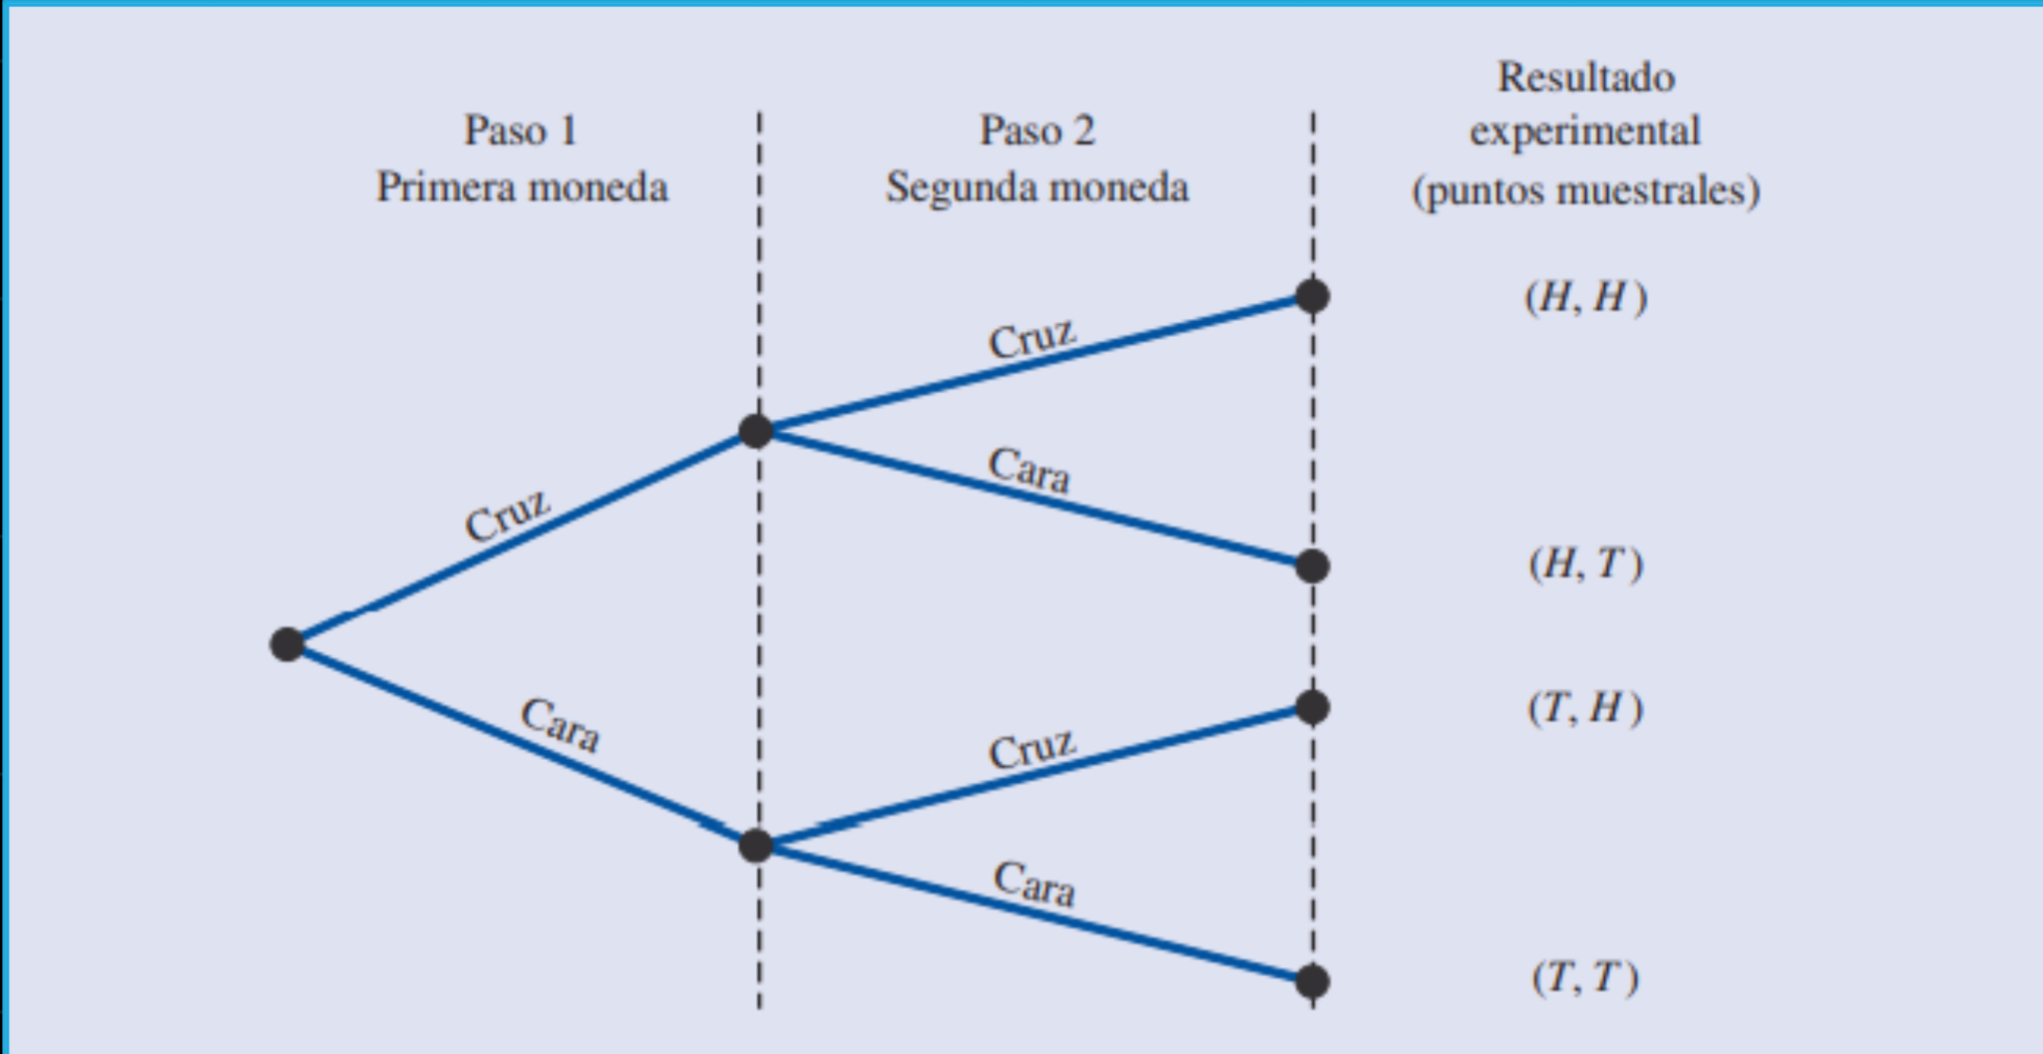
¿Para qué sirven?
La regla de conteo para experimentos de pasos múltiples permite determinar el número de resultados experimentales sin tener que enumerarlos.

Slide 22
Reglas de conteo
Regla de conteo para experimentos de pasos múltiples
Regla de conteo útil
Regla de conteo útil para permutaciones

Slide 23
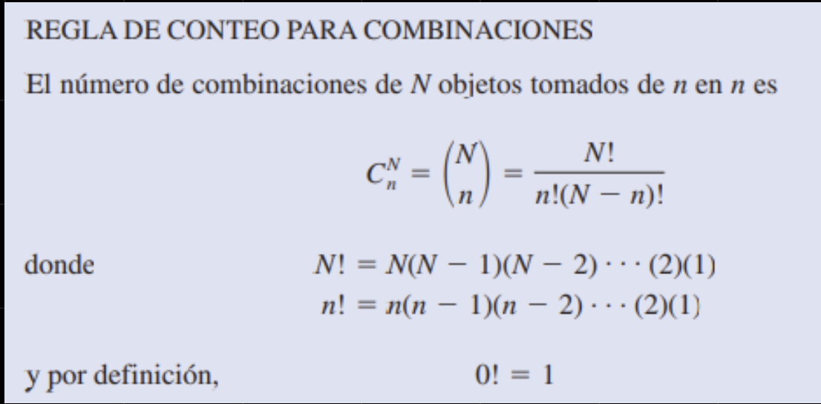

Slide 24
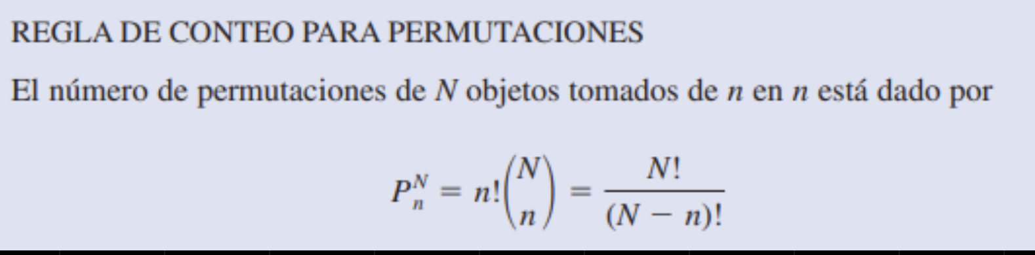

Slide 25
Interpretaciones de la probabilidad.

Slide 26
Corriente clásica
“La probabilidad de un evento que se está llevando a cabo se calcula dividiendo el número de resultados favorables por el número de resultados posibles".
Ej. el lanzamiento de un dado, y esperar que salga 1

Slide 27
Corriente frecuentista
Se asigna un valor de probabilidad a un evento, a partir del cual se considera que ocurrirá.

Slide 28
Ejemplo
El éxito del lanzamiento de un cohete, no se puede obtener a partir de una gran cantidad de lanzamientos de cohetes; por tanto, la probabilidad se obtiene en forma frecuentista del éxito de un lanzamiento.

Slide 29
Corriente subjetivista
Se asignan probabilidades a eventos basándose en el conocimiento o experiencia que cada persona tiene sobre el experimento.
La probabilidad asignada está sujeta al conocimiento que el científico tenga con respecto al fenómeno estudiado.
Notes:
Corriente subjetivista:
En la corriente subjetivista (interpretación de la probabilidad que es muy empleada en el estudio del análisis de decisiones) se asignan probabilidades a eventos basándose en el conocimiento o experiencia que cada persona tiene sobre el experimento; por tanto, la probabilidad asignada está sujeta al conocimiento que el científico tenga con respecto al fenómeno estudiado. De este modo, para un mismo experimento las probabilidades asignadas por diferentes personas pueden ser distintas.

Slide 30

La probabilidad de lluvia

Slide 31
Corriente bayesiana
Se asignan probabilidades a los eventos después del experimento. Es decir, la asignación de probabilidades está basada en el conocimiento de la ocurrencia de eventos que están en dependencia con el evento de estudio.
Notes:
Corriente subjetivista:
En la corriente subjetivista (interpretación de la probabilidad que es muy empleada en el estudio del análisis de decisiones) se asignan probabilidades a eventos basándose en el conocimiento o experiencia que cada persona tiene sobre el experimento; por tanto, la probabilidad asignada está sujeta al conocimiento que el científico tenga con respecto al fenómeno estudiado. De este modo, para un mismo experimento las probabilidades asignadas por diferentes personas pueden ser distintas.

Slide 32
Estadística y
Probabilidad

Slide 33

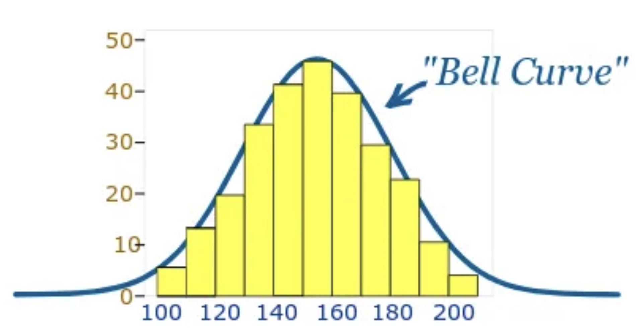
Estadística
Probabilidad
Se basa en el estudio de los datos para analizarlos e intentar obtener conclusiones sobre fenómenos que ocurren de forma aleatoria.
Se encarga del estudio de variables aleatorias para medir la frecuencia con la que se consigue un resultado determinado en un fenómeno aleatorio que en la mayoría de ocasiones depende del azar.

Slide 34
¿ P R E G U N T A S ?

Slide 35
Resumen
Notes:
Nota: se requiere dar una resumen de lo visto en la lecture. Se pueden agregar más diapositivas, según los requerimientos de la clase. Aquí se dejan algunas diapositivas de resumen.

Slide 36

Resumen
TEMA | …..
TEMA | …..
TEMA | …..
Notes:
Agregar los conceptos vistos.

Slide 37


¿Alguien dijo Homework?
Notes:
1920 x 1080

Slide 38
Próxima lecture
Espacios muestrales y sucesos
Notes:
Slide para presentación

Slide 39


Click on me
Dispones de un formulario en:
¡Feedback!
Homeworks
Guías de clase
Slack
Notes:
Tu feedback es muy importante.
Es importante recordar que al final de cada Homework o Guia de clase, tendrás acceso a un formulario para reportar mejoras (o errores) de los recursos educativos que vas usando y de esta forma podremos accionar y mejorar la experiencia de ustedes y los que vendrán.
(Recomendamos que el instructor pueda abrir el formulario)

Slide 40








